Slide 1
CLASSE III
LA FISSIONE E LA FUSIONE NUCLEARE

Slide 2
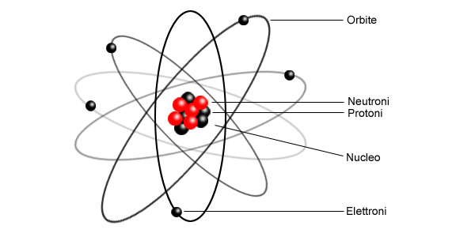

ALCUNI TERMINI CHE CI SERVONO PER CAPIRE …
SONO I NUMERI ATOMICI
Numero atomico = numero di protoni contenuti nel nucleo di un atomo.
Numero di massa = numero di protoni + numero di neutroni presenti in un atomo.
Massa atomica = massa dell’atomo.
Isotopo = atomo di un elemento chimico con lo stesso numero atomico, ma con differente numero di massa (sono stati aumentati o diminuiti i suoi neutroni).

Slide 3
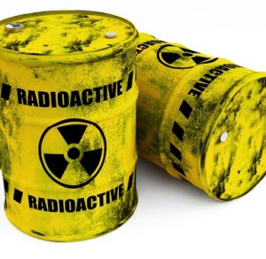
ELEMENTI … RADIOATTIVI!
In ogni atomo il nucleo è formato da protoni carichi positivamente che tendono a respingersi, ma sono resi stabili da una forza detta nucleare forte.
A volte le forze all’interno del nucleo non sono però perfettamente stabili (soprattutto in caso di isotopi dove ho alterato il numero di neutroni) e quindi il nucleo emette una o più particelle (decadere). L’elemento di partenza tende quindi a trasformarsi in altri elementi, radioattivi, emettendo delle particelle atomiche.
ESEMPIO
L’uranio è l’elemento chimico di numero atomico 92. L’uranio naturale è composto da una miscela di tre isotopi radioattivi.

Slide 4

FISSIONE NUCLEARE: che cos’è?
La fissione nucleare consiste nella rottura del nucleo di un elemento pesante (esempio uranio 235 o plutonio 239 ) in due nuclei di elementi più leggeri. Questa reazione interessa prevalentemente elementi con numero di massa superiore a 100, ma è molto più facilmente osservabile in quelli aventi una massa intorno al valore di 230.
Quando l’elemento di partenza supera una certa dimensione (la cosiddetta massa critica), i suoi atomi iniziano a decadere. Con il termine massa critica si indica cioè la quantità di tale materiale necessaria affinché una reazione nucleare a catena possa autosostenersi.
Ad esempio la massa critica dell'uranio 235 ha le dimensioni di una pallina da tennis.

Slide 5
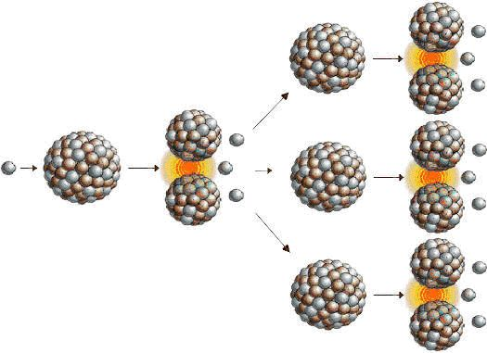
FISSIONE NUCLEARE: una catena
Come funziona la fissione? Un neutrone colpisce un nucleo di un atomo di uranio 235, quest'ultimo si spezza in due frammenti lasciando liberi nello spazio circostante circa 2-3 neutroni che a loro volta colpiscono altri atomi determinando la "reazione a catena" se gli altri atomi nelle vicinanze sono posti in quantità sufficiente (massa critica).
La fissione può avvenire spontaneamente oppure essere causata da un bombardamento di neutroni.
http://www.youtube.com/watch?v=0v8i4v1mieU

Slide 6
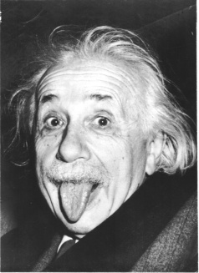
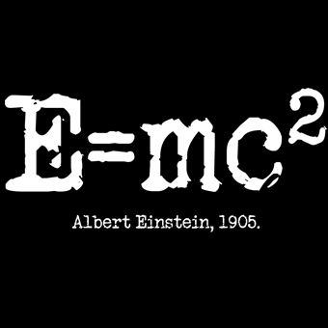
FISSIONE NUCLEARE: Einstein
Powerpoint
I prodotti di fissione derivanti da questi elementi possiedono una massa totale leggermente inferiore a quella del nucleo di partenza; questa differenza di massa è la causa dell'energia prodotta nella reazione perché la massa "persa" si trasforma in energia, secondo l'equazione di Einstein E = mc².
energia liberata
c = velocità della luce
spesso approssimata a 300 000 km/s
massa “persa”

Slide 7
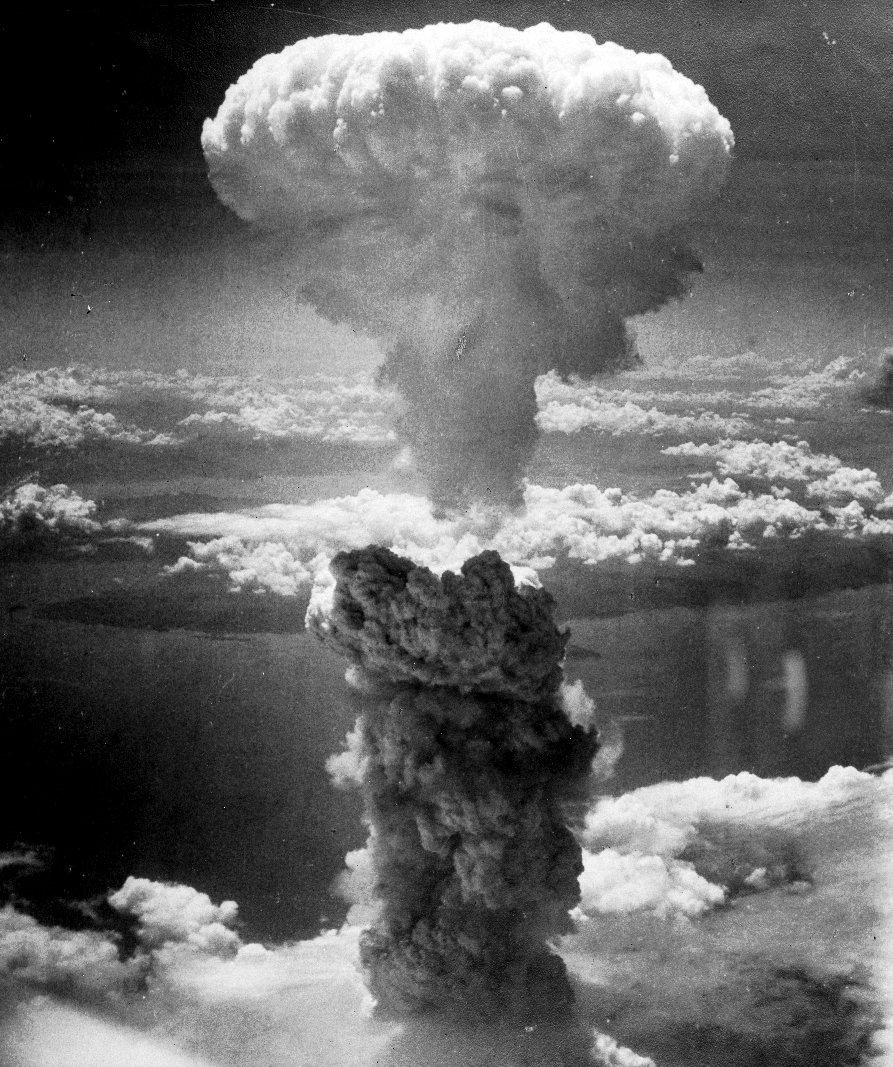
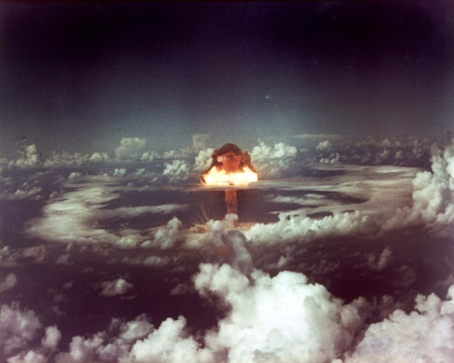
FISSIONE NUCLEARE e l’uomo
6 agosto 1945
Little Boy provocò circa 60.175 morti saliti a 100.000 negli anni seguenti a causa delle radiazioni. Nel 2002 i colpiti dalle radiazioni erano 285.000.
La fissione è la reazione nucleare usata solitamente nei reattori nucleari e nelle bombe atomiche, quali gli ordigni all’uranio (come quello che colpì Hiroshima) o al plutonio (come quello che colpì Nagasaki). Tutte le bombe a fissione nucleare vengono militarmente etichettate come Bombe A.
9 agosto 1945
Circa 30.000 persone perirono all'istante per l'esplosione nucleare di Fat Man. Molte migliaia di persone, inoltre, morirono in seguito per le radiazioni.

Slide 8
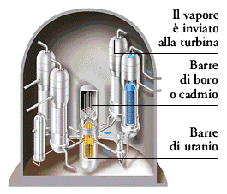
CENTRALI NUCLEARI: positive?
Con centrale nucleare si intende generalmente una centrale elettrica che, attraverso l'uso di uno o più reattori nucleari, sfrutta il calore prodotto da una reazione di fissione nucleare col fine di alimentare turbine connesse ad alternatori e producendo quindi elettricità.
L'energia nucleare è stata proposta al fine di ridurre le emissioni complessive di gas serra e mitigare così l'effetto del riscaldamento globale.
Le reazioni sono favorite da un moderatore (in genere grafite) e rallentate o fermate da barre di boro o cadmio.
Il processo infatti deve essere continuamente monitorato per evitare che la reazione a catena diventi troppo alta ed incontrollabile.
La fissione di 1 grammo di uranio produce un quantitativo di energia pari a quella ottenibile dalla combustione di circa 2800 kg di carbone.

Slide 9
CENTRALI NUCLEARI: negative?
L'impatto ambientale in caso di incidente grave in una centrale è una delle preoccupazioni che riguardano l'uso civile dell'energia nucleare.
Non è tuttavia l'unico impatto possibile: anche l'estrazione, la purificazione e l'arricchimento dell'uranio comportano notevoli impatti ambientali, non solo dal punto di vista della semplice radioattività, ma anche in termini di consumo di risorse idriche ed energetiche nonché l'uso di sostanze chimiche (fluoro, acido solforico) per l'attività di produzione del combustibile nucleare. Il trasporto e lo stoccaggio delle scorie nucleari comporta infine notevoli rischi potenziali.
Il procedimento di fissione nucleare produce materiali residui ad elevata radioattività che rimangono estremamente pericolosi per periodi lunghissimi (fino a tempi dell'ordine del milione di anni). Lo smantellamento di una centrale richiede tempi estremamente lunghi e diverse volte superiori al tempo di costruzione e di funzionamento. Ad esempio per il reattore di Calder Hall in Gran Bretagna, chiuso nel 2003, i lavori potranno terminare all'incirca nel 2115, cioè circa 160 anni dall'inaugurazione, avvenuta negli anni cinquanta. Naturalmente deve anche essere trovato un sito atto ad accogliere le scorie ed i materiali provenienti dallo smantellamento.

Slide 10
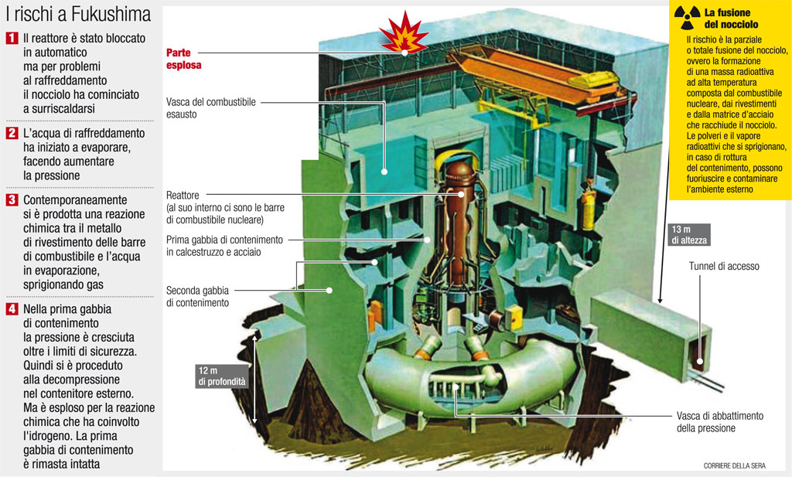
IMPATTO AMBIENTALE di un disastro
Il disastro di Fukushima è una serie di quattro distinti incidenti occorsi presso la centrale nucleare omonima a seguito del terremoto e maremoto dell'11 marzo 2011.
http://www.articolotre.com/2013/10/fukushima-un-disastro-nucleare-superiore-100-volte-chernobyl/217930
http://blogeko.iljournal.it/fukushima-inizia-la-pericolosa-rimozione-del-combustibile-nucleare-dalla-piscina-pericolante/77820

Slide 11
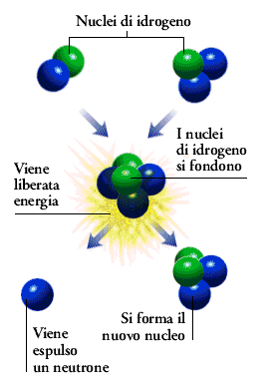
FUSIONE NUCLEARE: che cos’è?
La fusione nucleare è il processo di reazione nucleare attraverso il quale i nuclei di due o più atomi vengono compressi tanto da vincere la loro repulsione (sono carichi + entrambi), unendosi tra loro e andando così a generare un nucleo di massa maggiore dei nuclei reagenti nonché, talvolta, uno o più neutroni liberi. Affinché avvenga una fusione, i nuclei devono essere sufficientemente vicini e vi devono essere temperature altissime.

Slide 12
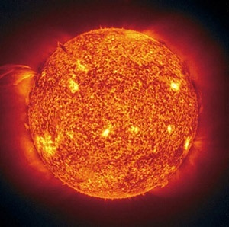
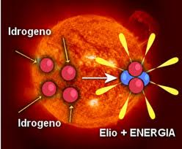
FUSIONE NUCLEARE nel cielo
Il processo di fusione è il meccanismo che alimenta il Sole e le altre stelle; all'interno di esse si generano tutti gli elementi che costituiscono l'universo dall'elio fino all'uranio.

Slide 13
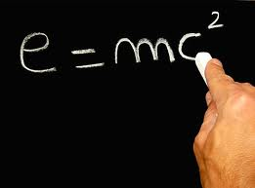
FUSIONE NUCLEARE: energia
Nella fusione nucleare la massa e l'energia sono legate dalla equazione
E = mc²
infatti in questo tipo di reazione il nuovo nucleo costituito e il neutrone liberato hanno una massa totale minore della somma delle masse dei nuclei reagenti, con conseguente liberazione di un'elevata quantità di energia.
Con un grammo di deuterio e trizio (isotopi di idrogeno) si potrebbe quindi produrre l'energia sviluppata da 11 tonnellate di carbone.

Slide 14
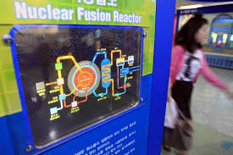
FUSIONE NUCLEARE: positiva?
La fusione nucleare, nei processi terrestri, è usata in forma controllata nei reattori a fusione termonucleare, ancora in fase sperimentale.
La fusione nucleare controllata potrebbe risolvere la maggior parte dei problemi energetici sulla terra, perché potrebbe produrre quantità pressoché illimitate di energia senza emissioni di gas nocivi o gas serra e con la produzione di limitate quantità scorie radioattive.
La quantità di deuterio e trizio (isotopi dell’idrogeno che possono innescare una fusione nucleare) ricavabile da tre bicchieri di acqua di mare e due sassi di medie dimensioni potrebbe supplire al consumo medio di energia di una famiglia di 4 persone per molto tempo.
Si stanno effettuando ingenti investimenti in questo tipo di reattori anche se si ritiene che i primi impianti potranno essere operativi solo intorno al 2050.
La fusione richiede temperature di lavoro elevatissime, tanto elevate da non poter essere contenuta in nessun materiale esistente. Per raggiungere le alte temperature necessarie a innescare e sostenere la reazione, vi sono varie tecniche possibili: tutte tecnologicamente complesse e dispendiose.

Slide 15
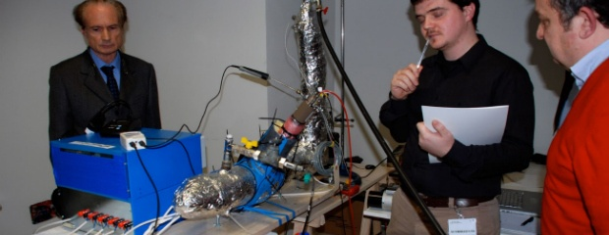
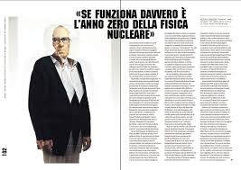
FUSIONE NUCLEARE: una soluzione?
Il primo reattore a fusione fredda è italiano: “Forse il mondo cambierà davvero”
L’ingegnere italiano Andrea Rossi ha progettato l’E-Cat HT2, un reattore che produce calore attraverso una fusione “fredda”, ovvero una reazione di natura nucleare che si realizza a temperature e pressioni molto inferiori a quelle della nota fusione nucleare “calda”. Il cambiamento diventerebbe una vera e propria rivoluzione se l’invenzione di Rossi dovesse trovare ulteriori conferme. “Ulteriori” perché le prime già sono arrivate.

Slide 16
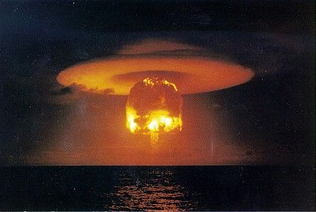
FUSIONE NUCLEARE: negativa?
La fusione nucleare, nei processi terrestri, è usata in forma incontrollata per le bombe a idrogeno.
La bomba all'idrogeno o bomba H è una bomba a fissione - fusione - fissione in cui una normale bomba atomica, che serve da innesco, viene posta all'interno di un contenitore di materiale fissile insieme ad atomi leggeri. Quando la bomba A esplode, innesca la fusione termonucleare dei nuclei degli atomi leggeri; questo processo provoca a sua volta la fissione nucleare del materiale che la circonda.

